Slide 1
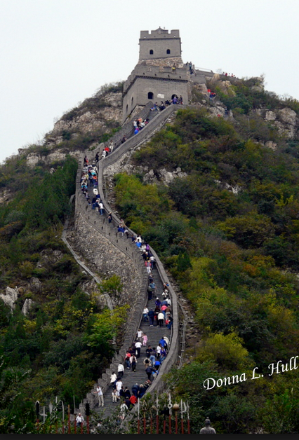
他们在做什么
？

Slide 2
爬长城

Slide 3
先读一读问题
然后看两段影片
最后回答问题

Slide 4
在影片中
你看到了什么？
他们在哪里？在做什么？
你看到的台阶有多高？请你用手比一比。
你觉得他们爬得是快还是慢？为什么？
你觉得如果要往上爬会比较快还是更慢？
你觉得那个孩子开心吗？为什么？

Slide 5
0：15-0：30
Click the photo to show the video clip.

Slide 6
Click the photo to show the video clip.

Slide 7
读一读
1.先读一读问题
2.然后很快的把课文读一遍
3.最后试试看回答问题

Slide 8
作者去了哪里？做了什么？
你觉得作者喜欢做这件事情吗？为什么?

Slide 9
爬长城
我们爬长城的那天天气很热，刚爬一会儿，我们就已经满头大汗了。接下来的困难就更多了，长城的台阶高低不平，有的台阶四十厘米高，而有的台阶只有十厘米高，我们在爬的时候，真是高一脚低一脚，很不舒服。当我爬到上面再回头一看，感觉很害怕，就再也不敢看了。
最后，在哥哥和妈妈的帮助下，我终于爬到了长城的最高处。妈妈直夸我，哥哥也为我高兴，游客们也夸我：“这小子，真了不起。”

Slide 10
试一试
如果要把下面的句子分成两个部分，你会怎么分？

Slide 11
我觉得天气很热
我觉得/天气很热

Slide 12
试一试
如果要把下面的句子分成三个部分，你会怎么分？

Slide 13
我觉得天气很热
我/觉得/天气很热

Slide 14
试一试
如果要把下面的句子分成四个部分，你会怎么分？

Slide 15
我觉得天气很热
我/觉得/天气/很热

Slide 16
试一试
你会怎么分下面这些句子？
（跟你的同学一起试试看）

Slide 17
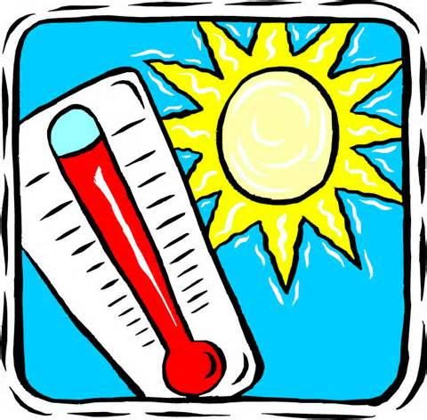
我们爬长城的那天天气很热，
我们
爬
长城
的
那天
天气
很
热，

Slide 18
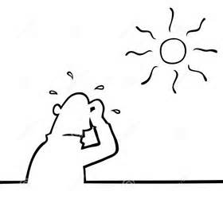
刚爬一会儿，我们就已经满头大汗了。
刚
了。
爬
一会儿，
就
已经
满头大汗
我们

Slide 19
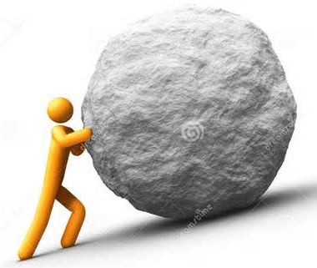
接下来的困难就更多了。
接下来
的
困难
就
更
多
了。

Slide 20
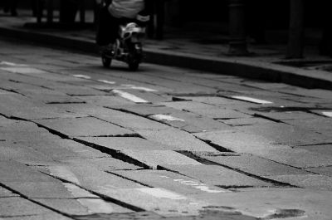
长城的台阶高低不平，
长城
的
台阶
高低不平，

Slide 21
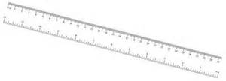
有的台阶四十厘米高，
而有的台阶只有十厘米高，
有的
台阶
四十
厘米
高，
而
有的
台阶
只有
十
厘米
高，

Slide 22
圈一圈

Slide 23
文章里
有哪些人？
在哪里？
有哪些心情/感觉？

Slide 24
我们爬长城的那天天气很热，刚爬一会儿，我们就已经满头大汗了。接下来的困难就更多了，长城的台阶高低不平，有的台阶四十厘米高，而有的台阶只有十厘米高，我们在爬的时候，真是高一脚低一脚，很不舒服。当我爬到上面再回头一看，感觉很害怕，就再也不敢看了。
最后，在哥哥和妈妈的帮助下，我终于爬到了长城的最高处。妈妈直夸我，哥哥也为我高兴，游客们也夸我：“这小子，真了不起。”

Slide 25
我们爬长城的那天天气很热，刚爬一会儿，我们就已经满头大汗了。接下来的困难就更多了，长城的台阶高低不平，有的台阶四十厘米高，而有的台阶只有十厘米高，我们在爬的时候，真是高一脚低一脚，很不舒服。当我爬到上面再回头一看，感觉很害怕，就再也不敢看了。
最后，在哥哥和妈妈的帮助下，我终于爬到了长城的最高处。妈妈直夸我，哥哥也为我高兴，游客们也夸我：“这小子，真了不起。”

Slide 26
我们爬长城的那天天气很热，刚爬一会儿，我们就已经满头大汗了。接下来的困难就更多了，长城的台阶高低不平，有的台阶四十厘米高，而有的台阶只有十厘米高，我们在爬的时候，真是高一脚低一脚，很不舒服。当我爬到上面再回头一看，感觉很害怕，就再也不敢看了。
最后，在哥哥和妈妈的帮助下，我终于爬到了长城的最高处。妈妈直夸我，哥哥也为我高兴，游客们也夸我：“这小子，真了不起。”

Slide 27
我们爬长城的那天天气很热，刚爬一会儿，我们就已经满头大汗了。接下来的困难就更多了，长城的台阶高低不平，有的台阶四十厘米高，而有的台阶只有十厘米高，我们在爬的时候，真是高一脚低一脚，很不舒服。当我爬到上面再回头一看，感觉很害怕，就再也不敢看了。
最后，在哥哥和妈妈的帮助下，我终于爬到了长城的最高处。妈妈直夸我，哥哥也为我高兴，游客们也夸我：“这小子，真了不起。”

Slide 28
我们爬长城的那天天气很热，刚爬一会儿，我们就已经满头大汗了。接下来的困难就更多了，长城的台阶高低不平，有的台阶四十厘米高，而有的台阶只有十厘米高，我们在爬的时候，真是高一脚低一脚，很不舒服。当我爬到上面再回头一看，感觉很害怕，就再也不敢看了。
最后，在哥哥和妈妈的帮助下，我终于爬到了长城的最高处。妈妈直夸我，哥哥也为我高兴，游客们也夸我：“这小子，真了不起。”

Slide 29
我们爬长城的那天天气很热，刚爬一会儿，我们就已经满头大汗了。接下来的困难就更多了，长城的台阶高低不平，有的台阶四十厘米高，而有的台阶只有十厘米高，我们在爬的时候，真是高一脚低一脚，很不舒服。当我爬到上面再回头一看，感觉很害怕，就再也不敢看了。
最后，在哥哥和妈妈的帮助下，我终于爬到了长城的最高处。妈妈直夸我，哥哥也为我高兴，游客们也夸我：“这小子，真了不起。”

Slide 30
游客
人
我
家人
爬长城
地方
心情
满头大汗
困难
长城
不舒服
高兴
害怕

Slide 31
（工作单1&2）

Slide 32
字词介绍

Slide 33
刚
刚爬一会儿，就满头大汗。
刚写完功课
刚看了影片

Slide 34
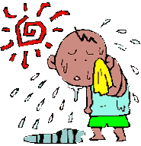
满头大汗
天气很热，刚走一会路， 就满头大汗。

Slide 35
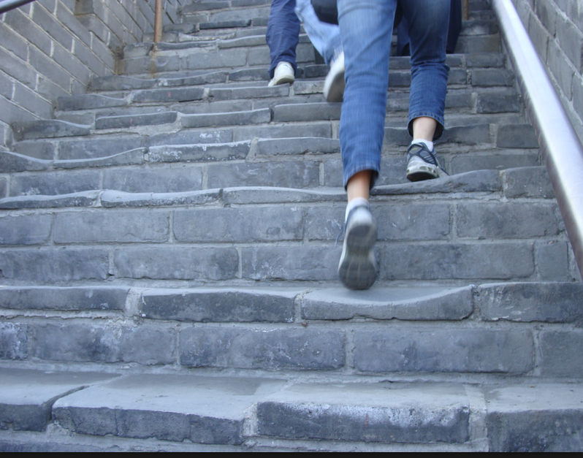
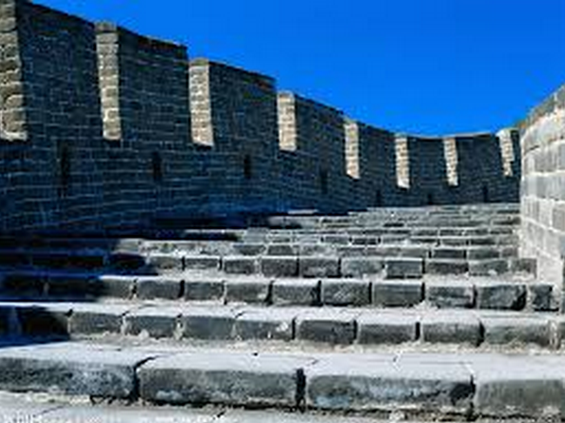
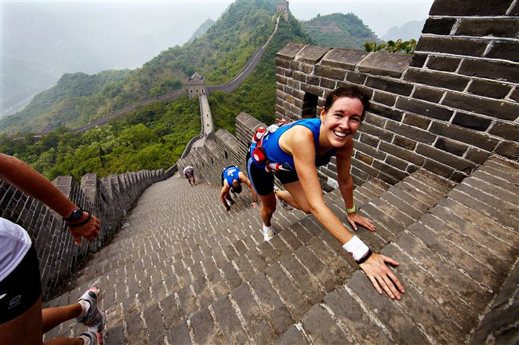
台阶

Slide 36
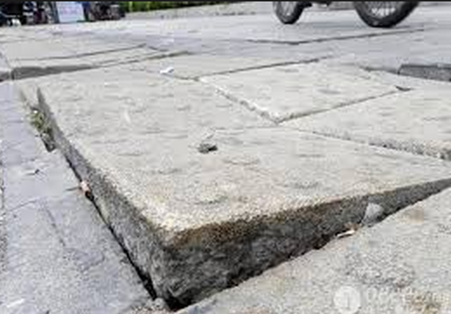
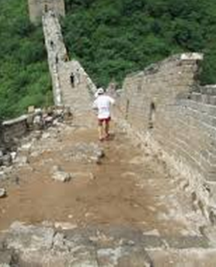
高低不平
路面高低不平，走起来很不舒服。

Slide 37
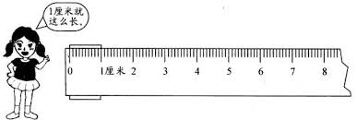
厘米，十厘米

Slide 38
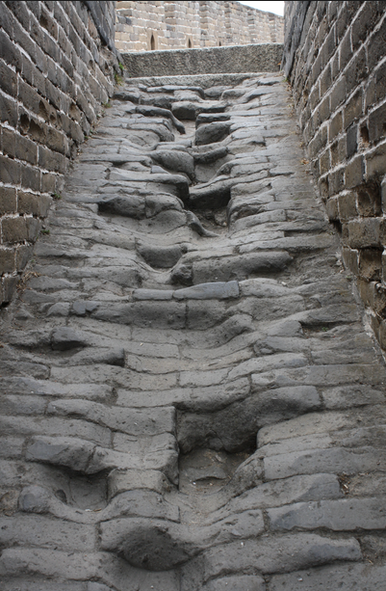
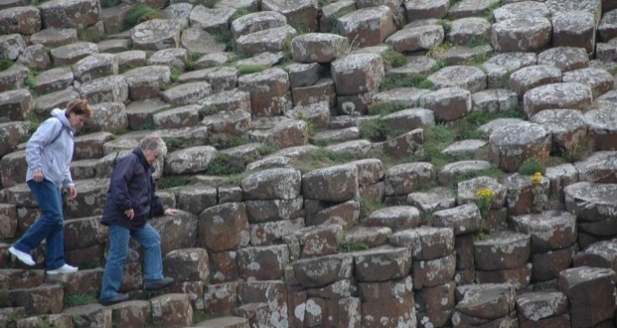
高一脚低一脚

Slide 39
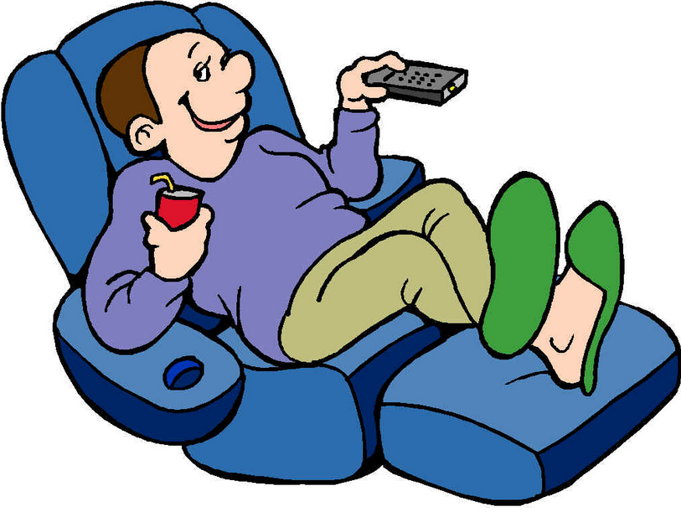
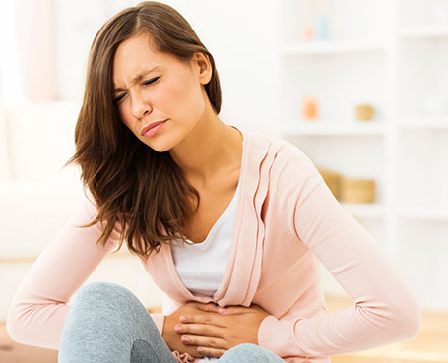
舒服
不舒服

Slide 40
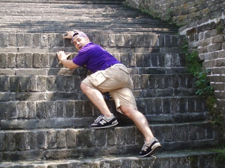
回头
回头一看，山在脚下，拍张照留作纪念。

Slide 41
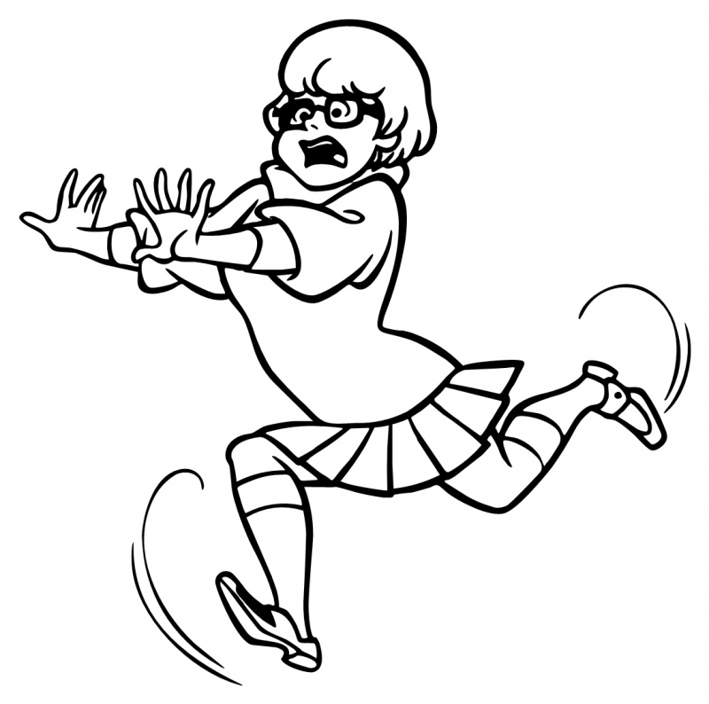
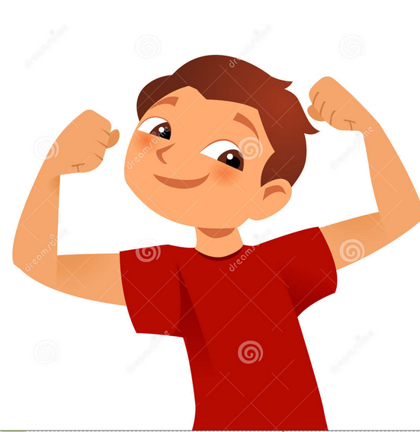
敢，不敢

Slide 42
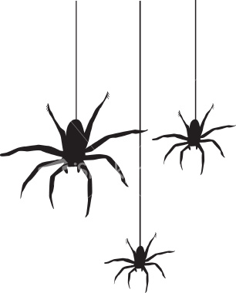
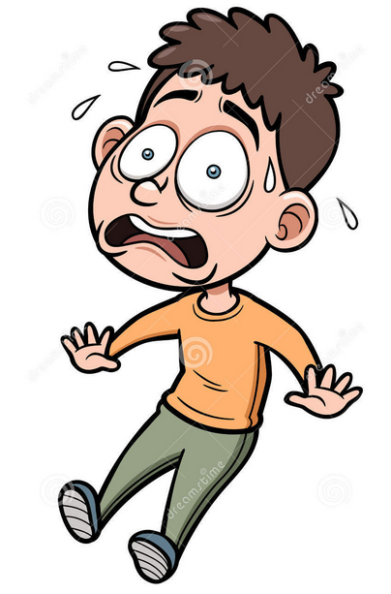
害怕
因为看到蜘蛛，所以我害怕得满头冷汗。

Slide 43
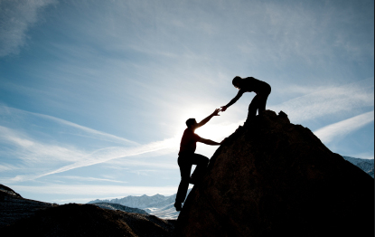
帮助
我来帮助你爬上来。

Slide 44
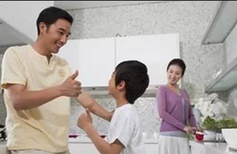
夸，一直夸，直夸
爸爸一直夸我是家事高手。

Slide 45
游
游客
游长城
很多游客在游长城

Slide 46
了不起/真棒

Slide 47
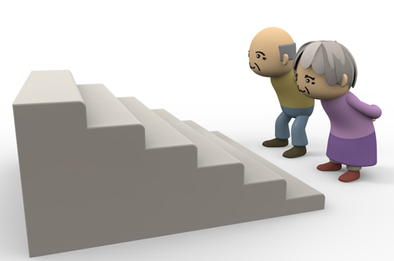
困难
台阶很多，要爬上去，真的很困难。

Slide 48
活动
文章中说长城的台阶“高低不平”，有的台阶四十厘米高，而有的台阶只有十厘米高。我们来比一比学校的台阶和长城的台阶。

